Slide 1



Първи стъпки в програмирането
Работа с конзола, аритметични операции с числа
СофтУни
Преподавателски екип
Софтуерен университет
https://softuni.bg

Slide 2
Съдържание
Какво означава да програмираме?
Първа програма с JavaScript и Visual Studio Code
Да направим конзолна програма
Променливи и типове данни
Четене на потребителски вход
Прости операции – работа с текст и числа
Печатане на екрана
2

Slide 3

Какво означава "да програмираме"?

Slide 4

Какво означава "програмиране"?
Да даваме команди на компютъра – да "комуникираме"
Командите се подреждат една след друга
В поредица, те образуват "компютърна програма"
4

Slide 5

Как комуникираме?

Slide 6

Начин на комуникация
Добрый день!
Dobrý deň!
Добър ден!
Dobrý den!
руски
словашки
български
чешки

Slide 7


Начин на комуникация (2)
console.log("Hello");
System.out.println("Hello");

Slide 8


Начин на комуникация (3)
Console.WriteLine("Hello");
print("Hello")

Slide 9
Езици за програмиране
Програмите се пишат на език за програмиране
Например JavaScript, C#, Java, Python, PHP, C, C++, …
Използва се среда за програмиране (например Visual Studio Code )
9

Slide 10
Компютърни програми
Програма == последователност от команди
Съдържа пресмятания, проверки, повторения, …
Програмите се пишат в текстов формат
Текстът на програмата се нарича сорс код
Сорс кодът се компилира до изпълним файл
10

Slide 11
Да направим конзолна програма
Демонстрация на живо

Slide 12
Среда за разработка
За да програмирате, ви трябва среда за разработка
Editor или Integrated Development Environment (IDE)
за JavaScript →
Visual Studio Code (безплатен Editor)
WebStorm (IDE)
за C# → Visual Studio / MonoDevelop
за Java → IntelliJ IDEA

Slide 13

Среда за разработка
Инсталирайте си Visual Studio Code за JavaScript
https://code.visualstudio.com/Download
Може да прегледате документа за инсталация на Visual Studio Code в ресурсите

Slide 14
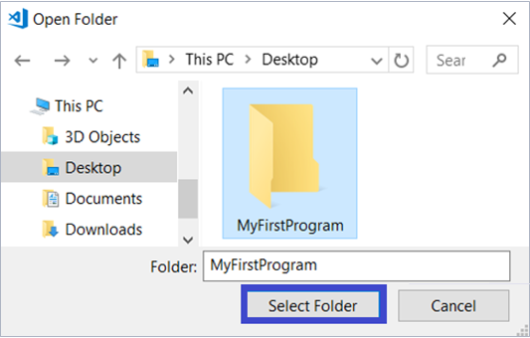
Създаване на конзолна програма
Създайте и изберете временната папка, в която ще създадем нашата първа програма

Slide 15
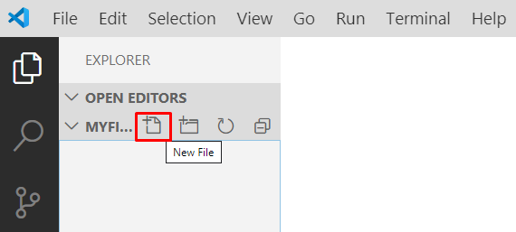
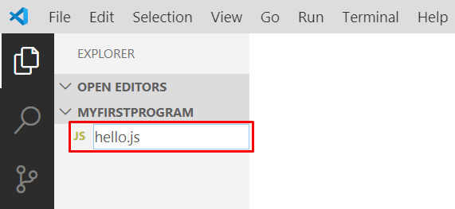
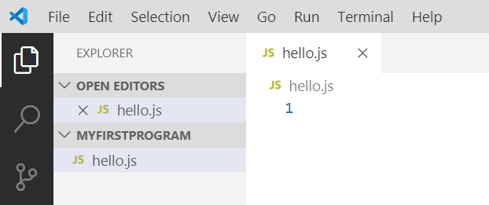
Създаване на конзолна програма
Добавете файла, в който ще пишем кода за нашата програма
Сорс кодът на програмата ще напишем в празния файл "hello.js", който вече създадохме

Slide 16
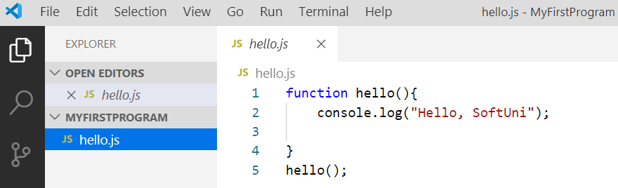
Писане на програмен код (2)
Напишете следния код:
function hello() { console.log("Hello, SoftUni");
}
hello();

Slide 17
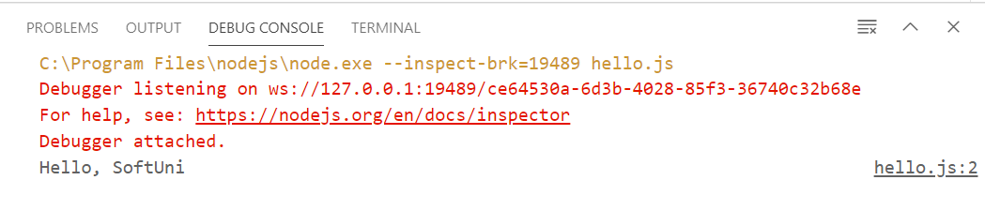
Стартиране на програмата
За стартиране на програмата натиснете [Ctrl + F5] или изберете [Debug] → [Start Without Debugging]
Ако няма грешки, програмата ще се изпълни
Резултатът ще се изпише на конзолата:

Slide 18
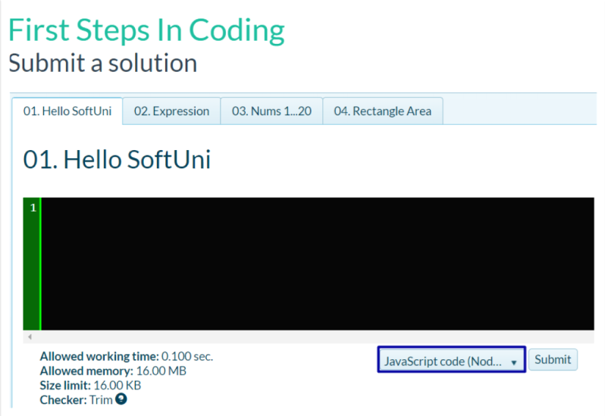
Тестване на програмата в Judge
Тествайте кода си в онлайн judge системата:
https://judge.softuni.bg/Contests/Compete/Index/2399#0

Slide 19
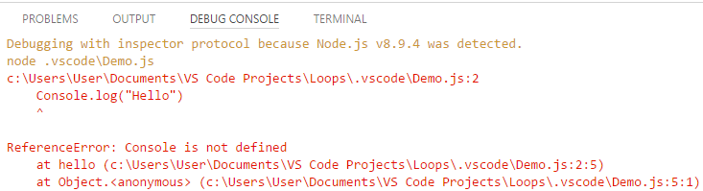


Типични грешки в JavaScript програмите
Бъркане на малки и главни букви:
Липсваща кавичка " или липсваща скоба ( или )

Slide 20
Конзолни програми с JavaScript
Решаване на задачи в клас (лаб)

Slide 21
Числата от 1 до 10
Напишете програма, която принтира числата от 1 до 10, всяко на нов ред
Решение:
function numsFrom1to10() {
console.log(1);
console.log(2);
console.log(3);
…
console.log(10);
}
numsFrom1to10();

Slide 22
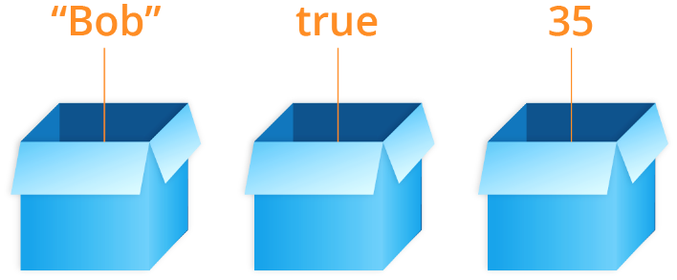
Променливи и типове данни

Slide 23
Променливи
Компютрите са машини, които обработват данни
Данните се записват в компютърната памет в променливи
Променливите имат тип, име и стойност
Дефиниране на променлива и присвояване на стойност:
Инициализация
Име на променлива
let count = 5;
Стойност (от тип число)

Slide 24
Типове данни
Променливите съхраняват стойност от даден тип
Число, буква, текст (низ), дата, списък, …
Типове данни – примери:
Number – число: 7, 3.14, -1.5, …
String – текст: "Hello", "Здрасти", "p@r0La", …
Undefined – променлива, на която не е присвоена стойност
24

Slide 25

Получаване на потребителски вход
Работа с функции

Slide 26
Четене на текст
Всичко, което получаваме като вход, идва под формата на аргумент
Всичко, което печатаме на конзолата, се преобразува в текст
Получаване на текст:
function readText(input) {
let str = input;
}
26

Slide 27
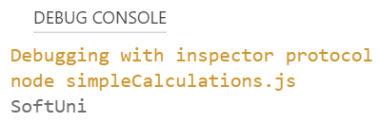
Четене на текст (2)
Пример:
function readName(input) {
let name = input;
console.log(name);
}
readName('SoftUni');
27

Slide 28
Четене на числа
Получаване на число:
Пример: пресмятане на лице на квадрат със страна а:
function readNumber(input)
let num = Number(input);
}
function squareArea(input) {
let a = Number(input);
let area = a * a;
console.log(area);
}
Получаване на число на един ред
Тестване на решението: https://judge.softuni.bg/Contests/Index/2399#2
28

Slide 29

Прости операции
Работа с текст и числа

Slide 30
Поздрав по име – пример
Да се напише функция, която:
Получава като аргумент име на човек
Отпечатва "Hello, <name>!", където <name> е полученото преди това име
Примерен вход и изход:
Petar
Hello, Petar!
Viktor
Hello, Viktor!

Slide 31
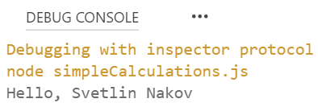
Поздрав по име – решение
function greetingByName(input) {
let name = input;
let greeting = "Hello, " + name;
console.log(greeting);
}
greetingByName('Svetlin Nakov');
Операцията "+" долепя текстовата стойност и променливата
Тестване на решението: https://judge.softuni.bg/Contests/Index/2399#4
31

Slide 32
Съединяване на текст и число
Съединяване на текст и число (оператор +):
let firstName = "Maria";
let lastName = "Ivanova";
let age = 19;
let str = firstName + " " + lastName + " @ " + age;
console.log(str);
// Maria Ivanova @ 19
let a = 1.5;
let b = 2.5;
let sum = "The sum is: " + a + b;
console.log(sum);
// The sum is 1.52.5
Резултатът е долепяне/конкатенация
32

Slide 33
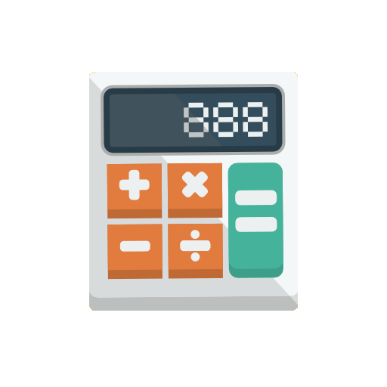
Аритметични операции: + и -
Събиране на числа (оператор +):
Изваждане на числа (оператор -):
let a = 5;
let b = 7;
let sum = a + b;
// 12
function subtract(firstNum, secondNum)
let a = Number(firstNum);
let b = Number(secondNum);
let result = a - b;
console.log(result);
33

Slide 34
Аритметични операции: * и /
Умножение на числа (оператор *):
Деление на числа (оператор /):
let a = 5;
let b = 7;
let product = a * b;
// 35
let a = 25;
let i = a / 4;
let f = parseInt(a / 4.0);
let infinity = a / 0;
let sqrt = Math.sqrt(-1);
// 6.25 (дробно делене)
// 6 (дробната част се отрязва)
// Infinity (безкрайност)
// получава се NaN
34

Slide 35
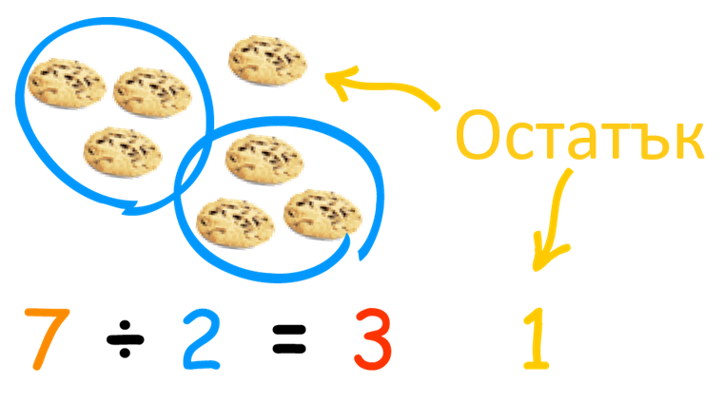
Аритметични операции: %
Модул/остатък от целочислено деление на числа (оператор %):
let a = 7
let b = 2
let product = a % b
// 1
let odd = 3 % 2
let еven = 4 % 2
let error = 3 % 0
// 1 – числото 3 е нечетно
// 0 – числото 4 е четно
// получава се NaN

Slide 36

Задачи с прости изчисления
Решаване на задачи в клас (лаб)

Slide 37

Печатане на конзолата

Slide 38
Съединяване на текст
При печат на текст, числа и други данни, можем да ги съединим, използвайки интерполация: `${arg1}, ${arg2}, ${arg3} `
Пример:
Интерполация на стринг се извършва с back-tick(`)
function greet(input) {
let name = input;
console.log(`Hello, ${name}!`);
}
Изразът ${name} се замества с със стойноста, която стои зад променливата name

Slide 39
Съединяване на текст и числа – условие
Да се напише програма, която:
Получава като аргумент име, фамилия, възраст на човек и град, въведени от потребителя
Отпечатва "You are <firstName> <lastName>, a <age>-years old person from <town>."
Примерен вход и изход:
Вход:
['Petar', 'Petrov', '24', 'Sofia']
Изход:
You are Petar Petrov, a 24-years old person from Sofia.

Slide 40
Съединяване на текст и числа – решение
function personalInfo(firstName,lastName,age,town) {
console.log(`You are ${firstName} ${lastName}, a ${age}-years old person from ${town}.`);
}
Тестване на решението: https://judge.softuni.bg/Contests/Index/2399#5

Slide 41
Какво научихме днес?
…
…
…
Компютърната програма е поредица команди
На JavaScript командите се пишат във функции
Печатаме с командата console.log(…)
Въвеждане на текст
Четене на число
Пресмятания с числа: +, -, *, /, ()
Извеждане на текст по шаблон

Slide 42
Въпроси?
Notes:
42

Slide 43

Лиценз
Този курс (презентации, примери, демонстрационен код, упражнения, домашни, видео и други активи) представлява защитено авторско съдържание
Нерегламентирано копиране, разпространение или използване е незаконно
© СофтУни – https://softuni.org
© Софтуерен университет – https://softuni.bg
Notes:
43

Slide 44
Обучения в Софтуерен университет (СофтУни)
Софтуерен университет – качествено образование, професия и работа за софтуерни инженери
softuni.bg
Фондация "Софтуерен университет"
softuni.foundation
Софтуерен университет @ Facebook
facebook.com/SoftwareUniversity
Дискусионни форуми на СофтУни
forum.softuni.bg
44
Notes:
44

